Slide 1
AUSBILDUNG FEUERWEHR
TRAGBARE
LEITERN
Arten, Kommandos, Einsatzgrundsätze und Steigen nach FwDV 10
Muster-Ausbildung der Plattform Feuerwehr Wissen · Stand Oktober 2026 · Grundlage: FwDV 10 (Stand November 2019)
Tragbare Leitern · Ausbildung · 1
feuerwehr-wissen-bb.de

Slide 2
AGENDA UND AUSBILDUNGSSCHWERPUNKTE
KAPITEL 1
KAPITEL 2
KAPITEL 3
KAPITEL 4
Arten und Einsatz der tragbaren Leitern.
Vornahme und Kommandos.
Einsatzgrundsätze.
Steigen und Einsteigen.
Nach dieser Ausbildung kannst du …
› | die fünf Leiterarten unterscheiden und passend wählen,
› | die Kommandos und die Vornahme nach FwDV 10 anwenden,
› | eine Leiter sicher aufstellen, besteigen und sichern.
Tragbare Leitern · Ausbildung · 2
feuerwehr-wissen-bb.de

Slide 3
KAPITEL 01
ARTEN UND EINSATZ
Tragbare Leitern · Ausbildung · 3
feuerwehr-wissen-bb.de

Slide 4
1.1 WOFÜR SIND TRAGBARE LEITERN DA?
RETTUNGSWEG
ANGRIFFSWEG
HILFSGERÄT
Menschen verlassen das Gebäude über die Leiter oder werden gerettet, zum Beispiel als zweiter Rettungsweg.
Der Trupp gelangt über die Leiter ins Gebäude: Fassade, Fenster, Dach.
Zum Beispiel Schlauchstütze über Zäune oder Lastverteilung bei der Eisrettung. Zulässige Belastung beachten.
Tragbare Leitern sind Rettungsgeräte. Ungesichertes Steigen und Überlastung führen zu schweren Unfällen.
Tragbare Leitern · Ausbildung · 4
feuerwehr-wissen-bb.de

Slide 5
1.2 DIE FÜNF GENORMTEN LEITERARTEN (DIN EN 1147)
STECKLEITER
Flexibel, bis zu vier Teile.
DREITEILIGE SCHIEBLEITER
Große Höhe, vier Kräfte.
HAKENLEITER
Von Stockwerk zu Stockwerk.
KLAPPLEITER
Schnell, klein, eine Person.
MULTIFUNKTIONSLEITER
Vielseitig, zwei Leiterteile mit Scharnier.
Tragbare Leitern · Ausbildung · 5
feuerwehr-wissen-bb.de

Slide 6
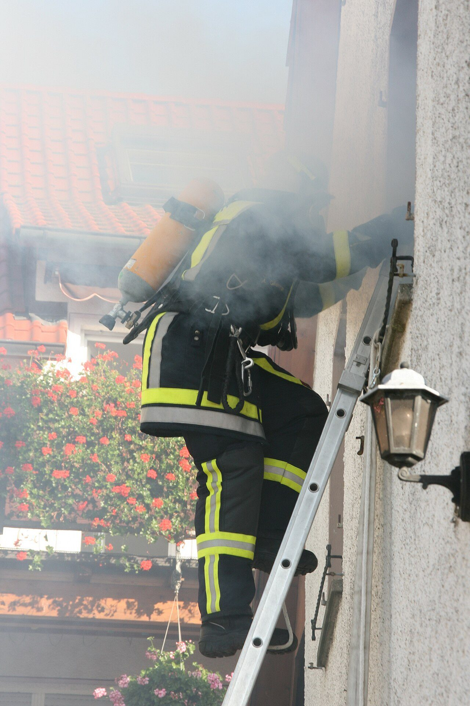
1.3 DIE STECKLEITER
› | Vornahme: durch drei Feuerwehrangehörige (ein Trupp plus eine Person), durch zwei Trupps oder durch Einstecken am Leiterfuß beziehungsweise Aufstecken.
› | Alle Teile werden zur Anleiterstelle getragen.
› | Nicht mehr als vier Teile miteinander verbinden.
› | Unterstes Teil ein B-Teil: dann mit einem Einsteckteil ausrüsten.
Foto: Stefan-Xp, CC BY-SA 3.0
Tragbare Leitern · Ausbildung · 6
feuerwehr-wissen-bb.de

Slide 7
1.4 DREITEILIGE SCHIEBLEITER: ABSTAND DES LEITERFUSSES
Vornahme durch zwei Trupps. Der vordere Trupp sichert den Fuß an den Stützstangen, der hintere richtet auf. Faustwerte:
EINSTIEG | ABSTAND LEITERFUSS ZUM OBJEKT
1. Obergeschoss | etwa 1,5 m
2. Obergeschoss | etwa 3,0 m
3. Obergeschoss | etwa 4,5 m
Beim Steigen sichert der steigende Trupp die Leiter im Allgemeinen selbst. Die Schiebleiter ist die Ausnahme.
Tragbare Leitern · Ausbildung · 7
feuerwehr-wissen-bb.de

Slide 8
1.5 HAKENLEITER UND KLAPPLEITER
HAKENLEITER
KLAPPLEITER
Nicht als Anstellleiter benutzen. Der Haken zeigt beim Ausklappen immer vom Körper weg.
Kann von einer Person vorgenommen werden. Sie wird durch leichtes Stoßen auf den Boden auseinandergeklappt. Beim Zusammenklappen besteht Quetschgefahr.
Tragbare Leitern · Ausbildung · 8
feuerwehr-wissen-bb.de

Slide 9
1.6 DIE MULTIFUNKTIONSLEITER
› | Besteht aus zwei Leiterteilen mit Scharnier und einem Aufsteckteil.
› | Sie kann mit einer oder mit zwei Leitern aufgebaut werden.
› | Als Stehleiter mit Aufsteckteil: die obersten vier Sprossen nicht betreten.
› | Am Scharnier besteht Quetschgefahr.
Tragbare Leitern · Ausbildung · 9
feuerwehr-wissen-bb.de

Slide 10
KAPITEL 02
VORNAHME UND KOMMANDOS
Tragbare Leitern · Ausbildung · 10
feuerwehr-wissen-bb.de

Slide 11
2.1 KOMMANDOS DER VORNAHME
LEITER – MARSCH!
Los tragen.
LEITER – HALT!
Anhalten.
LEITER – AB!
Ablegen.
LEITER – STECKT EIN!
Teile zusammenstecken.
LEITER – RICHTET AUF!
Aufrichten.
LEITER – ZIEHT AUS!
Schiebleiter ausziehen.
LEITER – LEGT AN!
Anlegen an die Auflage.
Tragbare Leitern · Ausbildung · 11
feuerwehr-wissen-bb.de

Slide 12
2.2 KOMMANDOS DER RÜCKNAHME
LEITER – LEGT AB!
Von der Auflage nehmen und ablegen.
LEITER – MARSCH!
Los tragen.
LEITER – HALT!
Anhalten.
LEITER – AB!
Ablegen.
LEITER – AUF!
Aufnehmen und verladen.
Tragbare Leitern · Ausbildung · 12
feuerwehr-wissen-bb.de

Slide 13
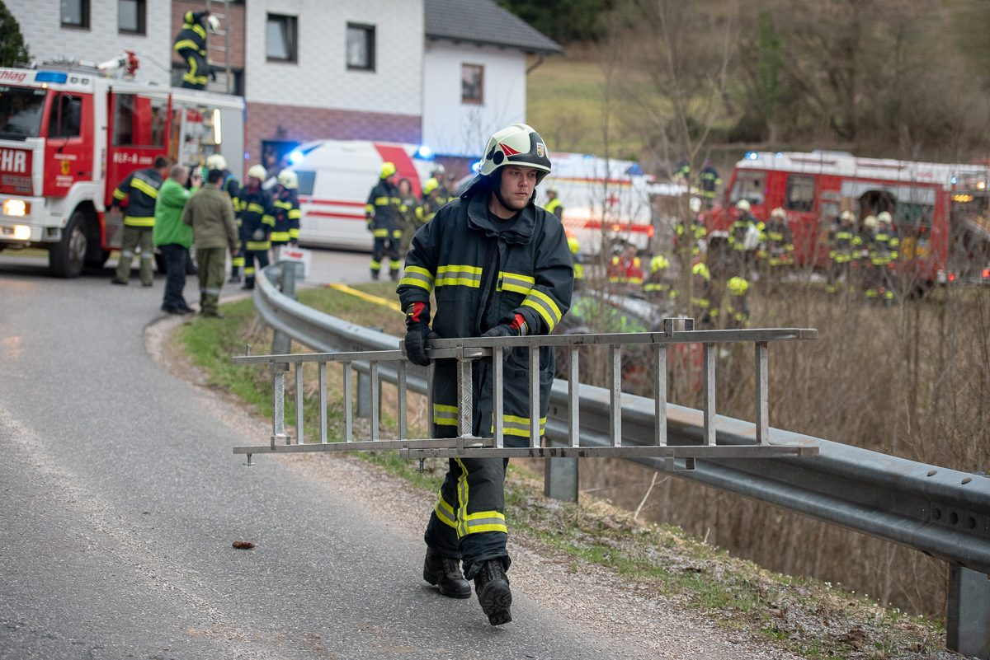
2.3 WER GIBT DIE KOMMANDOS?
› | Der Truppführer, nachdem er vom Einheitsführer den Befehl zur Vornahme erhalten hat.
› | Der Einheitsführer wählt die Leiterart und bestimmt, welche Trupps die Leiter in Stellung bringen.
› | Bei der Steckleiter bestimmt der Truppführer außerdem, wie viele Leiterteile benötigt werden.
› | Die Kommandos unterstützen vor allem die Ausbildung.
Foto: Pressestelle BFK Urfahr-Umgebung, CC BY 2.0
Tragbare Leitern · Ausbildung · 13
feuerwehr-wissen-bb.de

Slide 14
KAPITEL 03
EINSATZGRUNDSÄTZE
Tragbare Leitern · Ausbildung · 14
feuerwehr-wissen-bb.de

Slide 15
3.1 AUFSTELLEN UND STANDSICHERHEIT
› | Verkehrswege: Leitern an Straßen ausreichend absichern.
› | Untergrund: Leiterfüße nicht auf Kisten, Steinstapel, Tische oder weichen oder glatten Boden. Gegen Wegrutschen und Einsinken sichern.
› | Auflage: an sichere Auflagepunkte anlegen und beim Steigen sichern.
› | Unbesetzte Leiter: gegen Umfallen und Wegrutschen sichern. Eine am Gebäude stehende Leiter nicht ohne Weiteres entfernen, besonders bei Anleiterbereitschaft.
Tragbare Leitern · Ausbildung · 15
feuerwehr-wissen-bb.de

Slide 16
3.2 WINKEL UND ÜBERSTAND
MINDESTENS 1 M ÜBERSTAND
65–75°
Anlegeleitern ragen mindestens 1 m (drei Sprossen) über die Austrittsstelle hinaus. Gleichwertiger Halt, zum Beispiel Geländerholme oder Fensterlaibung, genügt. Nicht über den Auflagepunkt hinaus besteigen.
ANSTELLWINKEL
Eine Leiter ist so sicher wie ihr Stand: Winkel prüfen, fester Untergrund, immer jemand am Fuß.
Tragbare Leitern · Ausbildung · 16
feuerwehr-wissen-bb.de

Slide 17
3.3 LÖSCHEN VON DER LEITER
› | Strahlrohr: höchstens C-Strahlrohr, nur wenn die Leiter am Kopf befestigt ist und der Strahlrohrführer sich sichert, zum Beispiel mit dem Haltegurt.
› | Nur bis 15° zu den Seiten, kein ruckartiges Öffnen und Schließen.
› | Strahlrohrabstände nach DIN VDE 0132 beachten.
› | Schlauchleitungen nicht auf der Leiter verlegen oder befestigen. Ausnahme: Strahlrohreinsatz direkt von der Leiter, danach sofort freimachen.
Tragbare Leitern · Ausbildung · 17
feuerwehr-wissen-bb.de

Slide 18
3.4 STROM, BELASTUNG UND PRÜFUNG
FREILEITUNGEN
BELASTUNG
PRÜFUNG
Nicht berühren, Sicherheitsabstand nach DIN VDE 0105-100 zu Spannung führenden Teilen halten.
Herstellerangaben nicht überschreiten. Nach unzulässig hoher Belastung außer Dienst nehmen, auch ohne sichtbaren Schaden.
Nach jeder Benutzung Sichtprüfung. Schadhafte Leitern sofort aus dem Verkehr ziehen, regelmäßig durch den Gerätewart prüfen lassen.
Tragbare Leitern · Ausbildung · 18
feuerwehr-wissen-bb.de

Slide 19
3.5 TYPISCHE FEHLER
› | Leiter zu steil oder zu flach angelegt.
› | Weicher oder schiefer Untergrund, Fuß nicht gesichert.
› | Zu kurze Leiter, zu wenig Überstand.
› | Schlauch an der Leiter befestigt.
› | Leiter ohne Sicherung am Fuß, während jemand steigt.
› | Überlastet: zu viele Personen oder Last mit Leiter hoch.
› | Beschädigte Leiter weiterbenutzt.
Tragbare Leitern · Ausbildung · 19
feuerwehr-wissen-bb.de

Slide 20
3.6 DAS TUST DU NIE
NIE
Eine Leiter ist so sicher wie ihr Stand.
› | Schlauchleitung auf der Leiter verlegen.
› | Motorkettensäge von der Leiter benutzen.
› | Über den Auflagepunkt hinaus steigen.
› | Freileitungen berühren.
› | Eine beschädigte Leiter benutzen.
Tragbare Leitern · Ausbildung · 20
feuerwehr-wissen-bb.de

Slide 21
KAPITEL 04
STEIGEN UND EINSTEIGEN
Tragbare Leitern · Ausbildung · 21
feuerwehr-wissen-bb.de

Slide 22
4.1 SICHERN BEIM STEIGEN
Der Truppführer steigt zuerst in der Regel, der Truppmann sichert den Fuß.
1
Einsteigen Ist der Truppführer ein- oder übergestiegen, sichert er die Leiter am Kopf.
2
Nachsteigen Dann steigt der Truppmann nach.
3
Fallende Gegenstände Bei Gefahr herabfallender Gegenstände darf von der dem Gebäude abgewandten Seite gesichert werden.
4
Tragbare Leitern · Ausbildung · 22
feuerwehr-wissen-bb.de

Slide 23
4.2 TECHNIK BEIM STEIGEN
› | Schwerpunkt so nah wie möglich an der Leiter halten.
› | Klammergriff: Finger von oben, Daumen unter der Sprosse.
› | Gleichmäßig und schwingungsfrei steigen.
› | Fenster: zuerst auf die Brüstung setzen („Reitersitz“), mit dem Fuß abtasten, an den Sprossen festhalten.
Tragbare Leitern · Ausbildung · 23
feuerwehr-wissen-bb.de

Slide 24
4.3 RETTEN ÜBER DIE LEITER
› | Sicherung: Die zu rettende Person wird beim Absteigen mit einer Feuerwehrleine gesichert, als Notlösung mit Brustbund.
› | Voraussetzung: Die Person kann die Leiter selbstständig besteigen, gegebenenfalls mit Hilfestellung.
› | Verboten: Die Methode mit Leine bei Absturzgefahr. Dann auffangen.
› | Immer: Erstversorgung läuft weiter, die Person wird nie allein gelassen.
Tragbare Leitern · Ausbildung · 24
feuerwehr-wissen-bb.de

Slide 25
ZUM MITNEHMEN
WINKEL
STAND
KOMMANDOS
NIE
65 bis 75 Grad, mindestens 1 m Überstand (drei Sprossen).
Fester Untergrund, immer jemand am Fuß.
Der Truppführer kommandiert nach Befehl des Einheitsführers.
Schlauch auf der Leiter, Motorsäge, Freileitungen, beschädigte Leiter.
Handgriffe, Kommandos und Steigen übst du praktisch mit den Leitern deines Fahrzeugs.
Tragbare Leitern · Ausbildung · 25
feuerwehr-wissen-bb.de

Slide 26
QUELLEN UND BILDNACHWEIS
Menschenrettung mit der Steckleiter · Stefan-Xp · CC BY-SA 3.0
Steckleiter bei einer Übung · Pressestelle BFK Urfahr-Umgebung · CC BY 2.0
Inhalte und Nutzung
Inhalte: FwDV 10 „Die tragbaren Leitern“ (Stand November 2019, AFKzV) · Plattform Feuerwehr Wissen Brandenburg · DGUV Vorschrift 49, DIN EN 1147, DIN VDE 0132 und 0105-100. Herstellerangaben zur Belastung gehen vor.
Diese Präsentation darfst du frei bearbeiten und weitergeben. Bilder behalten ihre eigene Lizenz, die Quellenangabe bleibt dabei. Maßgeblich sind die Vorschriften und die Vorgaben deiner Wehr. Mehr unter feuerwehr-wissen-bb.de/wissen/ausbildung/
Tragbare Leitern · Ausbildung · 26
feuerwehr-wissen-bb.de

